Slide 1
前情回顾
程序顺序执行
顺序执行的特征

Slide 2
前情回顾
正常的程序并发执行
异常的程序并发执行
程序并发执行的特征

Slide 3
前情回顾
引入进程
进程的结构特征

Slide 4
前情回顾
进程PCB的作用实例
进程的定义

Slide 5
前情回顾
进程与程序
进程的基本状态

Slide 6
前情回顾
基本状态的转换
带有挂起的状态转换

Slide 7
前情回顾
进程管理的数据结构
进程PCB的作用
PCB中的信息
PCB的组织方式

Slide 8
前情回顾
操作系统内核的功能
进程控制与原语

Slide 9
前情回顾
进程图
进程创建的流程

Slide 10
前情回顾
创建进程的原因
终止进程的原因

Slide 11
前情回顾
进程阻塞的原因
进程阻塞的流程
进程唤醒的原因
进程的挂起与激活

Slide 12
进程同步
中国海洋大学信息学部
操作系统 Operating System
Process Synchronization
授课教师：聂婕
niejie@ouc.edu.cn
办公地点：中国海洋大学西海岸信息南楼C305
Notes:
1. 个人介绍；
2. 加入班级群，
3. 助教介绍；

Slide 13
2.4 进程同步
2.4.1进程同步的基本概念
2.4.2进程同步的机制
硬件机制
信号量机制
管程机制

Slide 14
2.4 进程同步
2.4.1进程同步的基本概念
对多个相关进程在执行次序上进行协调，使并发执行的诸进程之间能够按照一定的规则（或时序）共享系统资源，并能很好的相互合作，从而使得程序的执行具有可再现性。

Slide 15
2.4 进程同步
2.4.1进程同步的基本概念
对多个相关进程在执行次序上进行协调，使并发执行的诸进程之间能够按照一定的规则（或时序）共享系统资源，并能很好的相互合作，从而使得程序的执行具有可再现性。
例如:有两个循环程序A和B，共享一个变量n。程序A每执行一次时，都要做n=n+1;程序B每执行一次时，都要执行Print(n)；然后将n置成0。程序A和B并发执行时，可能出现的情况如下：
上节课，我们讲到了这个例子，因为程序的并发执行，会导致出现结果的差异，我们说进程的引入（PCB），会解决这个问题，但是到底是怎么解决的呢？
1、n=n+1在print(n)和n=0之前，得到的n值为n+1,n+1,0
2、n=n+1在print(n)和n=0之后，得到的n值为n,0,1
3、n=n+1在print(n)和n=0之间，得到的n值为n,n+1,0

Slide 16
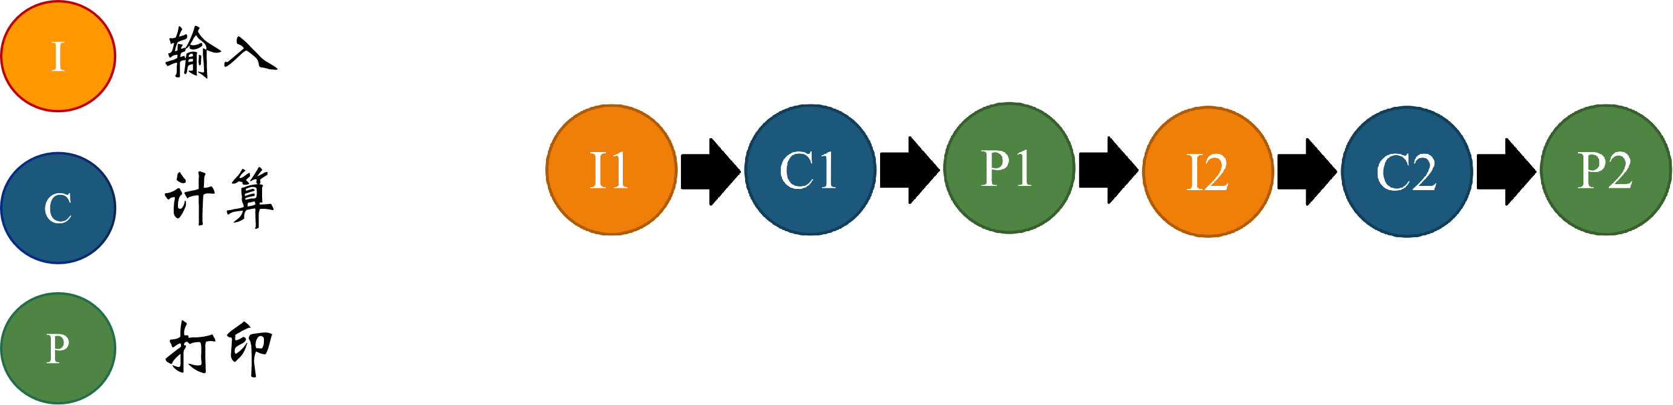
2.4 进程同步
2.4.1进程同步的基本概念
直接相互制约关系：源于进程间的合作
两种形式
的制约关系
间接相互制约关系：源于进程对资源的共享。
临界资源（Critical Resouce）

Slide 17

2.4 进程同步
2.4.1进程同步的基本概念
临界资源：多个进程采用互斥的方式访问的资源叫做临界资源，例如：打印机等；
（Critical Resource）
例：生产者-消费者问题
不允许消费者B从空的缓冲区拿产品
不允许生产者A向已经满的缓冲区放产品
A
B
生产者
缓冲区
消费者

Slide 18
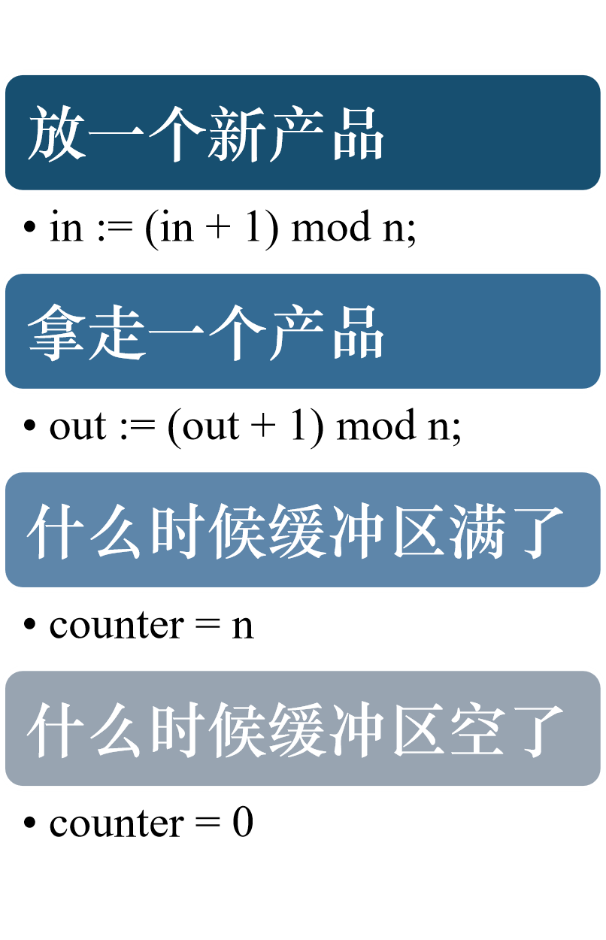
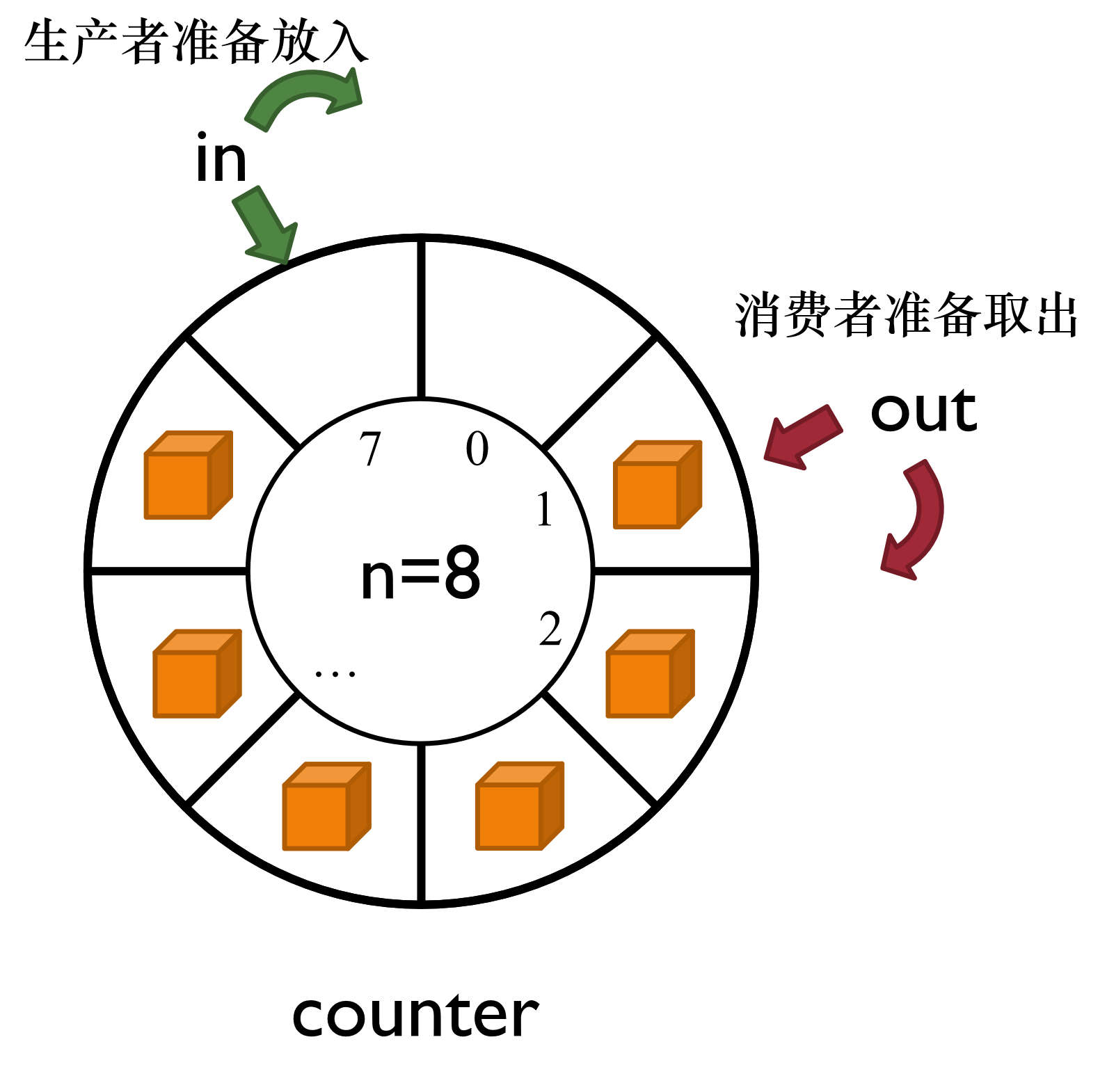
2.4 进程同步
2.4.1进程同步的基本概念
临界资源：多个进程采用互斥的方式访问的资源叫做临界资源，例如：打印机等；
（Critical Resource）
例：生产者-消费者问题
采用环形缓冲区作为基本存储结构

Slide 19
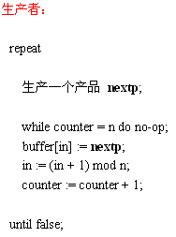
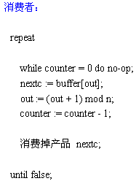
2.4 进程同步
2.4.1进程同步的基本概念
例：生产者-消费者问题
并行的时候；会发生什么问题呢？

Slide 20
2.4 进程同步
2.4.1进程同步的基本概念
例：生产者-消费者问题
并行的时候；会发生什么问题呢？
公共变量：counter

Slide 21
2.4 进程同步
2.4.1进程同步的基本概念
例：生产者-消费者问题
并行的时候；会发生什么问题呢？
公共变量：counter
机器语言描述
mov ax, [counter] mov bx, [counter]
inc ax dec bx
mov [counter], ax mov [counter], bx

Slide 22
2.4 进程同步
2.4.1进程同步的基本概念
例：生产者-消费者问题
并行的时候；会发生什么问题呢？
公共变量：counter
机器语言描述
mov ax, [counter] mov bx, [counter]
inc ax dec bx
mov [counter], ax mov [counter], bx
每个进程顺序执行一次：counter=5；
交替执行呢？

Slide 23
2.4 进程同步
2.4.1进程同步的基本概念
例：生产者-消费者问题
并行的时候；会发生什么问题呢？
公共变量：counter
机器语言描述
mov ax, [counter] mov bx, [counter]
inc ax dec bx
mov [counter], ax mov [counter], bx
mov ax, [counter] (ax = 5)
inc ax (ax = 6)
mov bx, [counter] (bx = 5)
dec bx (bx = 4)
mov [counter], ax (counter = 6)
mov [counter], bx (counter = 4)
结果是4
交替执行

Slide 24
2.4 进程同步
2.4.1进程同步的基本概念
例：生产者-消费者问题
并行的时候；会发生什么问题呢？
公共变量：counter
机器语言描述
mov ax, [counter] mov bx, [counter]
inc ax dec bx
mov [counter], ax mov [counter], bx
交替执行后，程序不具备可再现性；
最后的结果可能是4、5、6
交替执行

Slide 25
2.4 进程同步
2.4.1进程同步的基本概念
例：生产者-消费者问题
并行的时候；会发生什么问题呢？
公共变量：counter
解决方案：
counter
把_________当作临界资源处理
互斥访问：即当一个进程再使用这个资源的时候，其他进程不可以使用该资源。

Slide 26
2.4 进程同步
2.4.1进程同步的基本概念
例：生产者-消费者问题
并行的时候；会发生什么问题呢？
公共变量：counter 临界资源
临界区
每个进程中访问临界资源的代码段
如何实现互斥地访问临界资源：
保证各进程互斥地进入（执行）自己的临界区，便可实现对临界资源的互斥访问。

Slide 27
2.4 进程同步
2.4.1进程同步的基本概念
例：生产者-消费者问题
并行的时候；会发生什么问题呢？
公共变量：counter 临界资源
repeat
entry section
//进入区
critical section;//临界区
exit section
//退出区
remainder section;
//剩余区
until false;

Slide 28
2.4 进程同步
2.4.1进程同步的基本概念
同步机制：进程互斥的进入临界区的机制
repeat
应遵循的规则
entry section
//进入区
空闲让进
忙则等待
有限等待
让权等待
critical section;//临界区
exit section
//退出区
remainder section;
//剩余区
until false;

Slide 29
2.4 进程同步
2.4.1进程同步的基本概念
同步机制：进程互斥的进入临界区的机制
空闲让进
忙则等待
有限等待
让权等待
空闲让进：当无进程处于临界区时，表明临界资源处于空闲状态，应允许一个请求进入临界区的进程立即进入自己的临界区。
忙则等待：当已有进程进入临界区时，表明临界资源正被访问，因而其它试图进入临界区的进程必须等待，以保证对临界资源的互斥访问。
有限等待：对要求访问临界资源的进程，应保证在有限的时间内能进入自己的临界区，以免陷入“死等”状态。
让权等待：当进程不能进入自己的临界区时，应立即释放处理机，以免进程陷入“忙等”状态。

Slide 30
2.4 进程同步
2.4.1进程同步的基本概念
2.4.2进程同步的机制
硬件机制
信号量机制
管程机制

Slide 31
2.4 进程同步
2.4.2进程同步的机制：硬件机制
关中断
Test-and-Set指令
Swap指令

Slide 32
2.4 进程同步
2.4.2进程同步的机制：硬件机制
在进入锁测试前关闭中断，直到完成锁测试才能打开中断。这样，进程在临界区执行期间，计算机系统不响应中断，从而不会发生调度。
关中断
滥用关中断可能导致严重后果
关中断可能限制处理器交叉执行程序的能力
不适用于多CPU系统

Slide 33
2.4 进程同步
2.4.2进程同步的机制：硬件机制
do{
…
while TS(&lock); //do skip
critical section; 临界区；
lock=FALSE; 解锁；
remainder section;
}while(TRUE)
boolean TS(boolean *lock)
{
boolean old;
old=*lock;
*lock=TRUE;
return old;
}
}
Test and Set
指令
TS原语

Slide 34
2.4 进程同步
2.4.2进程同步的机制：硬件机制
do{
key=TRUE;
do{
swap(&lock,&key);
}while(key!=FALSE);
临界区;
lock=FALSE;
…
}while(TRUE)
void swap(boolean *a, boolean *b)
{
boolean temp;
temp=*a;
*a=*b;
*b=temp;
}
Swap指令
为每个临界资源设置一个全局布尔变量lock，初值为false
硬件实现（不可被打断）

Slide 35
2.4 进程同步
2.4.2进程同步的机制：硬件机制
关中断
Test-and-Set指令
Swap指令
硬件指令可以有效实现进程互斥，但当临界资源忙碌时，其它访问进程必须不断进行测试，处于“忙等”状态，不符合“让权等待”原则，造成处理机时间浪费，而且很难用于解决复杂的进程同步问题。

Slide 36
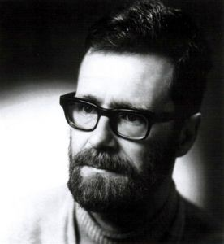

2.4 进程同步
2.4.2进程同步的机制：信号量机制(Semaphore)
主要成就
1 提出“goto有害论”;
2 提出信号量和PV原语;
3 解决了“哲学家聚餐”问题;
4 最短路径算法(SPF)和银行家算法的创造者;
5 第一个Algol 60编译器的设计者和实现者;
6 THE操作系统的设计者和开发者;
生平
Algol 60语言的提出
结构程序设计之父：由反对goto导出新的程序设计观念
首次提出了“死锁（Deadly embrace）”概念
研发了THE多道程序系统
创造了同步进程通信的“信号量（Semaphore）”概念
艾兹格·W·迪科斯彻 Edsger Wybe Dijkstra
(1930—2002)

Slide 37
2.4 进程同步
2.4.2进程同步的机制：信号量机制(Semaphore)
整形信号量
记录型信号量
AND型信号量
信号量集

Slide 38
2.4 进程同步
2.4.2进程同步的机制：信号量机制(Semaphore)
1.整形信号量
记录型信号量
AND型信号量
信号量集
wait(S): {
while (s<=0);
S--;
}
我们曾经采用了count整形变量作为标志变量
此时借鉴这一思路，在操作系统中以一个整形变量S作为信号量
改变整型变量S的值，以标记临界资源的使用情况
信号量的值只能用wait(S)和signal(S)来访问
S的初始值为1或更大。
wait(S)、signal(S)是原子操作，执行时不可中断。(又被称作P、V操作)
signal(S): {
S++;
}

Slide 39
2.4 进程同步
2.4.2进程同步的机制：信号量机制(Semaphore)
1.整形信号量
记录型信号量
AND型信号量
信号量集
wait(S): {
while (s<=0);
S--;
}
我们曾经采用了count整形变量作为标志变量
此时借鉴这一思路，在操作系统中以一个整形变量S作为信号量
改变整型变量S的值，以标记临界资源的使用情况
信号量的值只能用wait(S)和signal(S)来访问
S的初始值为1或更大。
wait(S)、signal(S)是原子操作，执行时不可中断。(又被称作P、V操作)
是否满足“让权等待”？
signal(S): {
S++;
}

Slide 40
2.4 进程同步
2.4.2进程同步的机制：信号量机制(Semaphore)
1.整形信号量
记录型信号量
AND型信号量
信号量集
wait(S): {
while (s<=0);
S--;
}
我们曾经采用了count整形变量作为标志变量
此时借鉴这一思路，在操作系统中以一个整形变量S作为信号量
改变整型变量S的值，以标记临界资源的使用情况
信号量的值只能用wait(S)和signal(S)来访问
S的初始值为1或更大。
wait(S)、signal(S)是原子操作（Atomic Operation），执行时不可中断。(又被称作P、V操作)
不满足“让权等待”！
signal(S): {
S++;
}

Slide 41
2.4 进程同步
2.4.2进程同步的机制：信号量机制(Semaphore)
整形信号量
记录型信号量
AND型信号量
信号量集
基本思想
用一个整型变量value表示资源的数目，
还用一个链表L将等待访问该资源的进程组成阻塞队列
数据结构定义
type semaphore = record
value : integer; //资源数目(资源信号量)
L : List of process; //等待进程队列
end
引入复杂数据结构避免忙等

Slide 42
2.4 进程同步
2.4.2进程同步的机制：信号量机制(Semaphore)
整形信号量
记录型信号量
AND型信号量
信号量集
wait(S)操作：
var S: semaphore;
begin
S.value := S.value – 1;
// 如果资源分配完毕，自我阻塞, 并进入队列S.L进行等待
if S.value<0 then
block(S.L);
end;
signal (S)操作：
var S: semaphore;
begin
S.value := S.value + 1;
//如果S.value<=0,表示仍有等待的进程，则唤醒一个
if S.value<=0 then
wakeup(S.L);
end;

Slide 43
2.4 进程同步
2.4.2进程同步的机制：信号量机制(Semaphore)
整形信号量
记录型信号量
AND型信号量
信号量集
wait(S)操作：
var S: semaphore;
begin
S.value := S.value – 1;
// 如果资源分配完毕，自我阻塞, 并进入队列S.L进行等待
if S.value<0 then
block(S.L);
end;
signal (S)操作：
var S: semaphore;
begin
S.value := S.value + 1;
//如果S.value<=0,表示仍有等待的进程，则唤醒一个
if S.value<=0 then
wakeup(S.L);
end;
S.value < 0时， |S.value|?

Slide 44
2.4 进程同步
2.4.2进程同步的机制：信号量机制(Semaphore)
整形信号量
记录型信号量
AND型信号量
信号量集
记录型信号量引起的死锁问题
两个并发进程A，B
两个公共资源：X 和 Y
定义两个信号量 : Semaphore mutex_X ; mutex_Y
wait(mutex_X);
wait(mutex_Y);
wait(mutex_Y);
wait(mutex_X);
进程A
进程B
mutex_X=1
mutex_Y=1
mutex_X=0

Slide 45
2.4 进程同步
2.4.2进程同步的机制：信号量机制(Semaphore)
整形信号量
记录型信号量
AND型信号量
信号量集
记录型信号量引起的死锁问题
两个并发进程A，B
两个公共资源：X 和 Y
定义两个信号量 : Semaphore mutex_X ; mutex_Y
wait(mutex_X);
wait(mutex_Y);
wait(mutex_Y);
wait(mutex_X);
进程A
进程B
mutex_Y=0
mutex_X=0
mutex_Y=1

Slide 46
2.4 进程同步
2.4.2进程同步的机制：信号量机制(Semaphore)
整形信号量
记录型信号量
AND型信号量
信号量集
记录型信号量引起的死锁问题
两个并发进程A，B
两个公共资源：X 和 Y
定义两个信号量 : Semaphore mutex_X ; mutex_Y
wait(mutex_X);
wait(mutex_Y);
wait(mutex_Y);
wait(mutex_X);
进程A
进程B
A阻塞
mutex_X=0
mutex_Y=0

Slide 47
2.4 进程同步
2.4.2进程同步的机制：信号量机制(Semaphore)
整形信号量
记录型信号量
AND型信号量
信号量集
记录型信号量引起的死锁问题
两个并发进程A，B
两个公共资源：X 和 Y
定义两个信号量 : Semaphore mutex_X ; mutex_Y
wait(mutex_X);
wait(mutex_Y);
wait(mutex_Y);
wait(mutex_X);
进程B
进程A
B阻塞
mutex_X=0
mutex_Y=0

Slide 48
2.4 进程同步
2.4.2进程同步的机制：信号量机制(Semaphore)
整形信号量
记录型信号量
AND型信号量
信号量集
记录型信号量引起的死锁问题
两个并发进程A，B
两个公共资源：X 和 Y
定义两个信号量 : Semaphore mutex_X ; mutex_Y
wait(mutex_X);
wait(mutex_Y);
wait(mutex_Y);
wait(mutex_X);
A阻塞
B阻塞
系统处于死锁状态！
mutex_X=0
mutex_Y=0

Slide 49
2.4 进程同步
2.4.2进程同步的机制：信号量机制(Semaphore)
整形信号量
记录型信号量
AND型信号量
信号量集
AND同步机制：将进程再整个运行过程中的资源一次性全部分配给进程，待进程使用完后一起释放，只要尚有一个资源没有分配给进程，其他资源也不分配给它。
两个原子操作：Swait（）和 Ssignal（）；

Slide 50
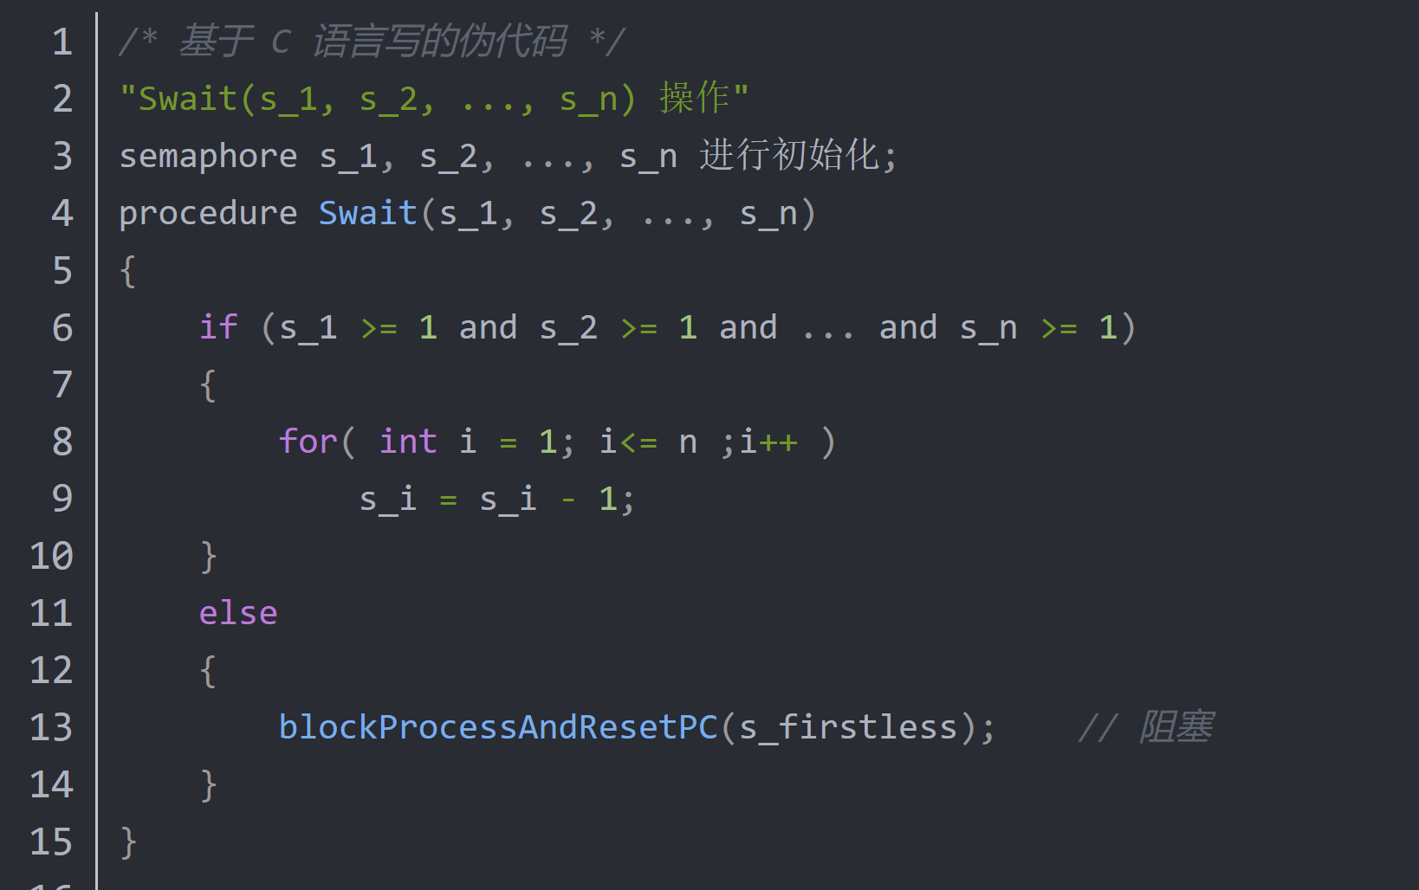
2.4 进程同步
2.4.2进程同步的机制：信号量机制(Semaphore)
整形信号量
记录型信号量
AND型信号量
信号量集
Swait操作：s1 到 sn 都表示所需资源。资源数都大于 1 时，可以对每个资源进行申请，分配好资源之后跳出循环，Swait 操作结束。如果其中某个资源 si 得不到满足，会执行 else 中的内容：把进程放进 si 关联的阻塞队列中，然后程序计数器会把指针移向 Swait 操作开始。

Slide 51
2.4 进程同步
2.4.2进程同步的机制：信号量机制(Semaphore)
整形信号量
记录型信号量
AND型信号量
信号量集
Swait操作：s1 到 sn 都表示所需资源。资源数都大于 1 时，可以对每个资源进行申请，分配好资源之后跳出循环，Swait 操作结束。如果其中某个资源 si 得不到满足，会执行 else 中的内容：把进程放进 si 关联的阻塞队列中，然后程序计数器会把指针移向 Swait 操作开始。（ wait 操作是原语，遵循要执行都执行，执行不了就从头重新执行）

Slide 52
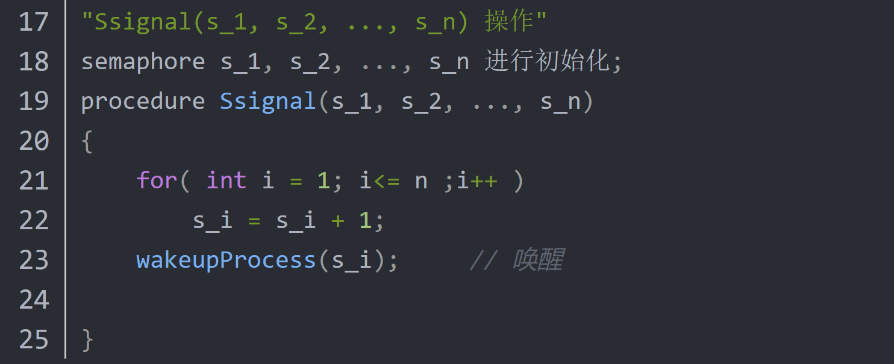
2.4 进程同步
2.4.2进程同步的机制：信号量机制(Semaphore)
整形信号量
记录型信号量
AND型信号量
信号量集
Ssignal操作：它会把 s1 到 sn 全部资源释放，并且把 s1 到 sn 关联的阻塞队列全部置空，阻塞队列中的进程直接调度到就绪队列中。
注意：在 Swait 时，各个信号量的次序并不重要，虽然会影响进程归哪个阻塞队列，但是因为要么是对资源的全部分配、要么是不分配，所以总是有进程获得全部资源并在推进之后释放资源，因此不会死锁。

Slide 53
2.4 进程同步
2.4.2进程同步的机制：信号量机制(Semaphore)
整形信号量
记录型信号量
AND型信号量
信号量集
如何一次申请N个同类资源？
如果使用以上的信号量机制：
申请N个，要调用N次wait()，效率低
另外，也无法满足“当资源数低于某个下限值时，便不分配”的需求。
例如：甲乙两个进程并发争用20个资源，各自都需要15个才能运行，如果交替循环调用wait，可能造成各拿到10个资源，进而陷入死锁。

Slide 54
2.4 进程同步
2.4.2进程同步的机制：信号量机制(Semaphore)
整形信号量
记录型信号量
AND型信号量
信号量集
如何一次申请N个同类资源？
如果使用以上的信号量机制：
申请N个，要调用N次wait()，效率低
另外，也无法满足“当资源数低于某个下限值时，便不分配”的需求。
例如：甲乙两个进程并发争用20个资源，各自都需要15个才能运行，如果交替循环调用wait，可能造成各拿到10个资源，进而陷入死锁。

Slide 55
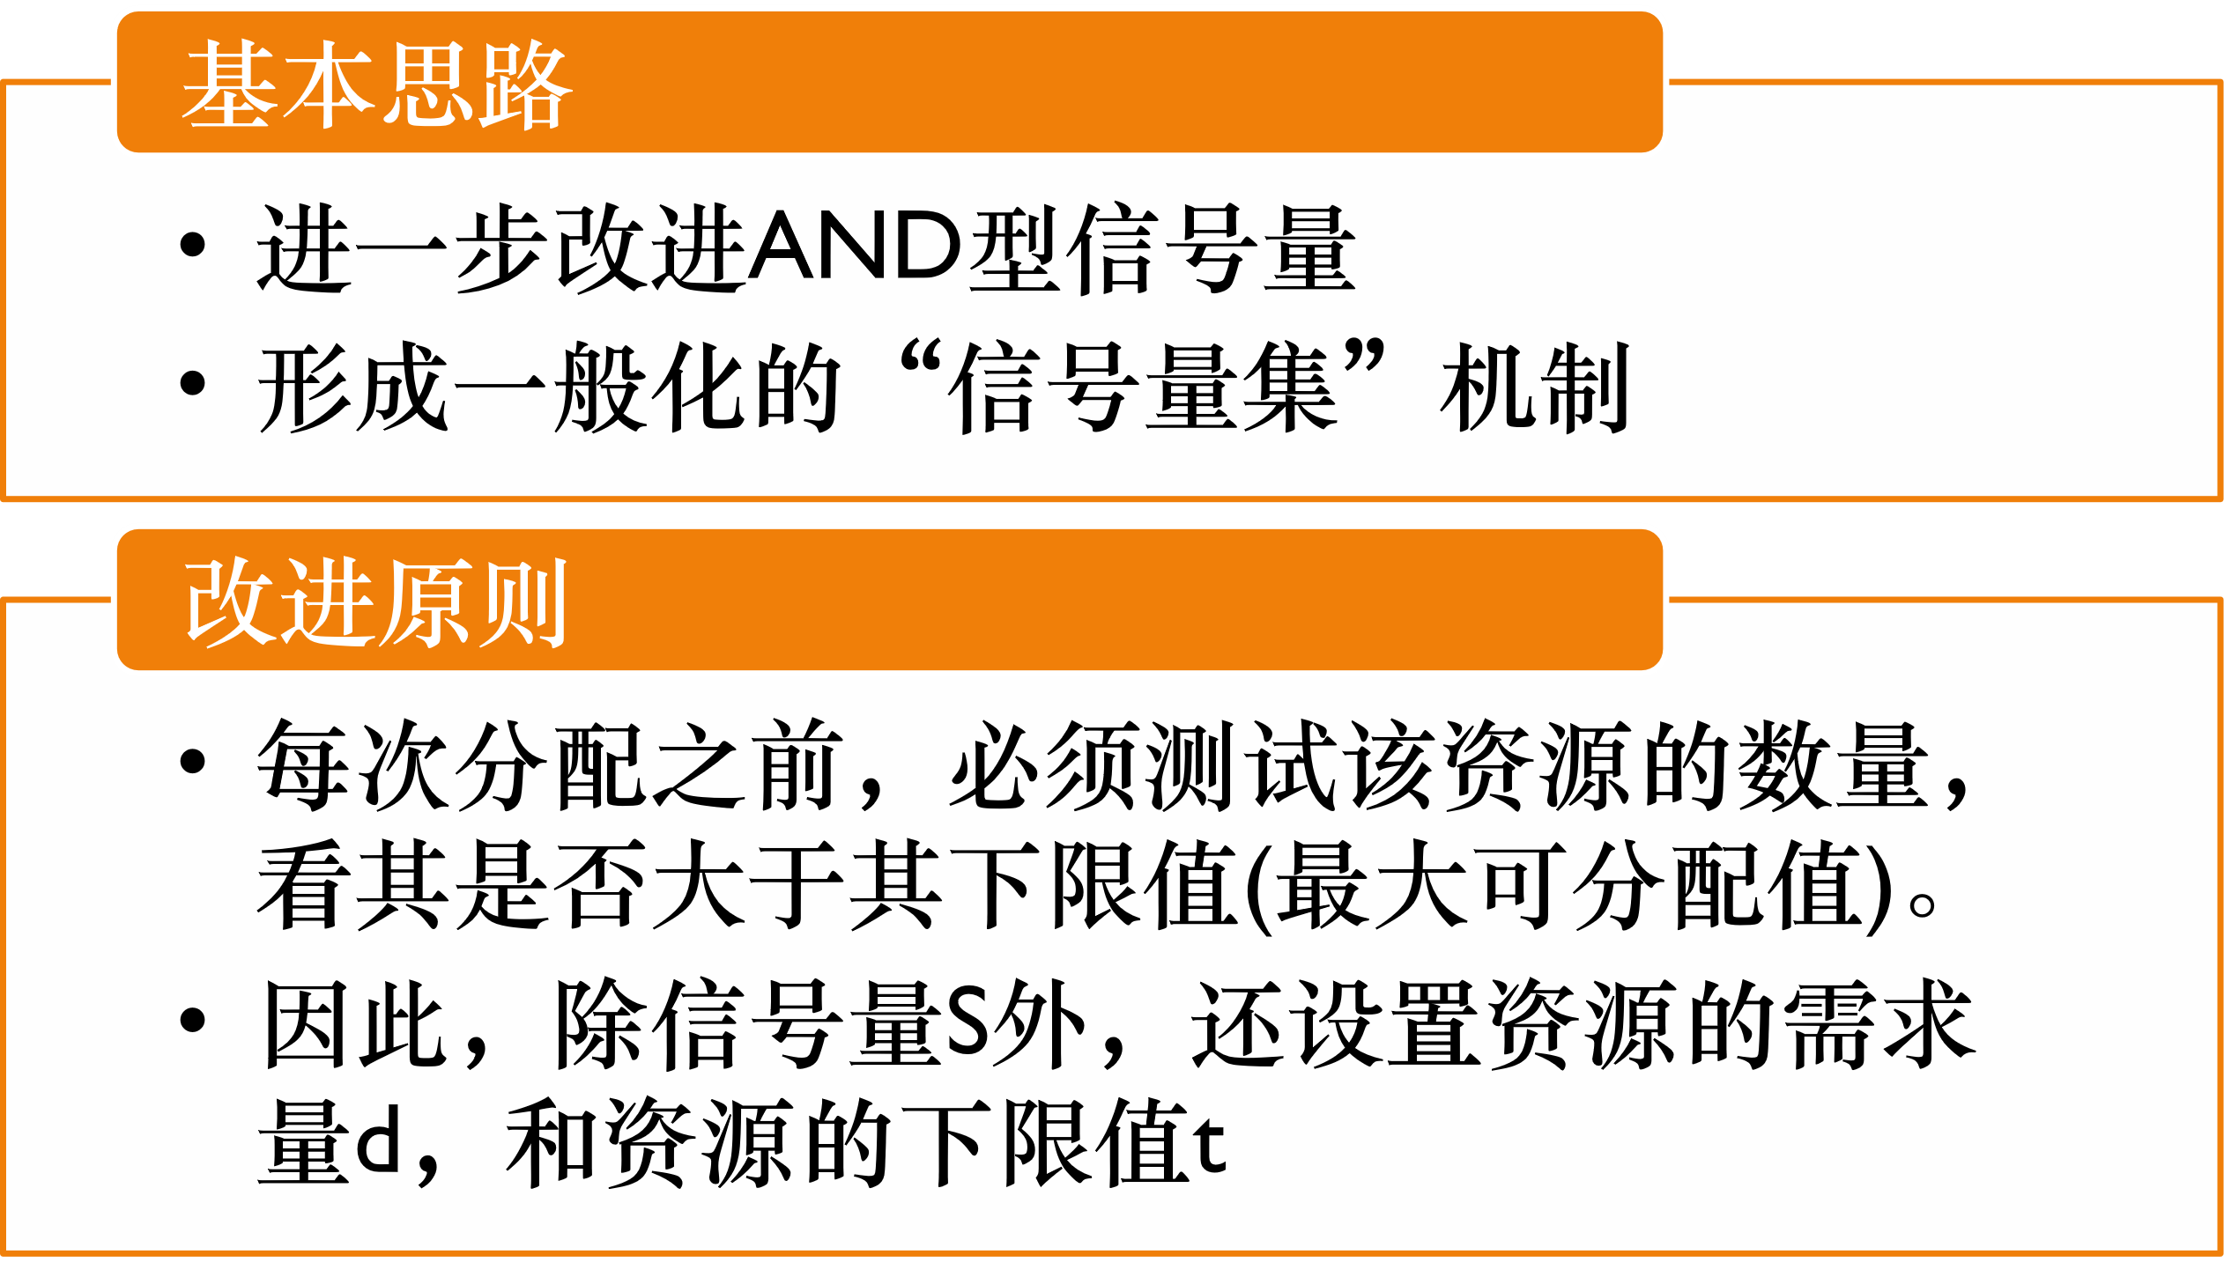
2.4 进程同步
2.4.2进程同步的机制：信号量机制(Semaphore)
整形信号量
记录型信号量
AND型信号量
信号量集
解决一次申请N个同类资源的问题

Slide 56
2.4 进程同步
2.4.2进程同步的机制：信号量机制(Semaphore)
整形信号量
记录型信号量
AND型信号量
信号量集
解决一次申请N个同类资源的问题
Swait (S1,t1,d1, ……, Sn,tn,dn);
Ssignal(S1,d1,......,Sn,dn);
其中：S：整型量；t=下限；d=需求量。

Slide 57
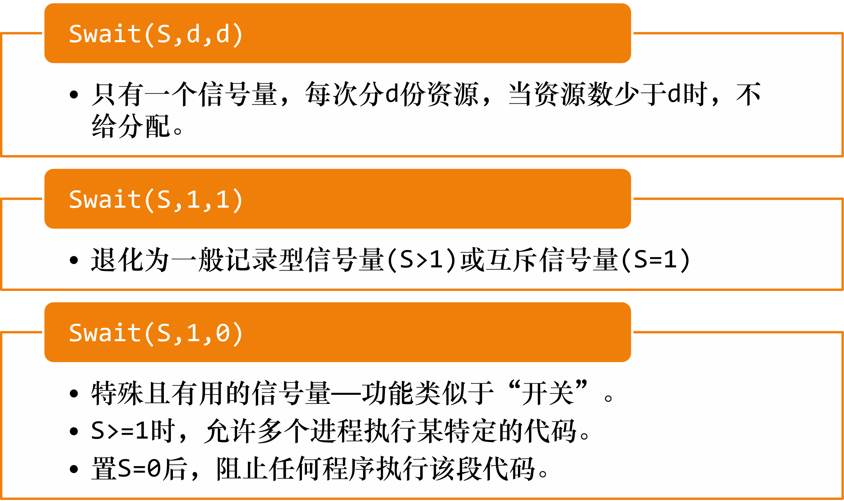
2.4 进程同步
2.4.2进程同步的机制：信号量机制(Semaphore)
整形信号量
记录型信号量
AND型信号量
信号量集
解决一次申请N个同类资源的问题
Swait (S1,t1,d1, ……, Sn,tn,dn);
Ssignal(S1,d1,......,Sn,dn);
其中：S：整型量；t=下限；d=需求量。
几种特殊形式的信号量集：

Slide 58
2.4 进程同步
2.4.2进程同步的机制：信号量机制(Semaphore)
整形信号量
记录型信号量
AND型信号量
信号量集
优点：简单
缺点：信号量S<=0时，就会不停测试。未遵循“让权等待”原则，导致忙等。
优点：解决了忙等问题，能够记录阻塞的进程并自动唤醒。
缺点：多种共享资源条件下，容易造成死锁。
优点：解决了同时申请多种共享资源造成的死锁
缺点：尚未解决一次申请N个同类资源的问题，此外无法预留一定的资源
优点：可以一次申请多种、多个资源，且能够预留资源
缺点：较为复杂

Slide 59
2.4 进程同步
2.4.2进程同步的机制：信号量机制的应用(Applications of Semaphore)
用于“互斥”：多个进程互斥地访问共享资源
用于“协调”：协调进程间的执行次序，实现前趋关系

Slide 60
2.4 进程同步
2.4.2进程同步的机制：信号量机制的应用(Applications of Semaphore)
信号量机制实现互斥
信号量机制实现协调
S1
S2
临界资源X
S3
S4
S5
进程S1
进程S2
进程S3
S6
通过互斥信号量实现对临界资源的互斥访问
通过同步信号量实现进程间的前趋关系

Slide 61
2.4 进程同步
2.4.2进程同步的机制：信号量机制的应用(Applications of Semaphore)
信号量机制实现互斥
Step1：设一个信号量mutex ，令其初始值为1(互斥信号量) ，用它控制进程对临界资源的访问
临界资源X
Step2：将各进程访问临界资源的代码放入wait(mutex)和signal(mutex)之间。
进程S1
进程S2
进程S3
通过互斥信号量实现对临界资源的互斥访问

Slide 62
2.4 进程同步
2.4.2进程同步的机制：信号量机制的应用(Applications of Semaphore)
semaphore
①定义信号量
注意：利用信号量实现进程互斥时，wait、signal 一般要成对出现
缺少wait：导致系统混乱。
缺少signal：使阻塞进程无法被唤醒。
var mutex: :=1;
PA()repeat{
PB()repeat{
②分进程
wait(mutex)
wait(mutex)
临界区：访问临界资源的代码
临界区：访问临界资源的代码
signal(mutex)
signal(mutex)
}until false;
}until false;

Slide 63
2.4 进程同步
2.4.2进程同步的机制：信号量机制的应用(Applications of Semaphore)
semaphore
资源数非1个
注意：利用信号量实现进程互斥时，wait、signal 一般要成对出现
缺少wait：导致系统混乱。
缺少signal：使阻塞进程无法被唤醒。
var mutex: :=资源数;
PA()repeat{
PB()repeat{
wait(mutex)
wait(mutex)
临界区：访问临界资源的代码
临界区：访问临界资源的代码
signal(mutex)
signal(mutex)
}until false;
}until false;

Slide 64
2.4 进程同步
2.4.2进程同步的机制：信号量机制的应用(Applications of Semaphore)
设并发执行的两个进程P1、P2
P1：含有代码段S1; P2：含有代码段S2;
要求：S1在S2之前执行
信号量机制实现协调
S1
S2
S3
S1
mutex
S2
S5
前趋图：
S4
S6
通过同步信号量实现进程间的前趋关系

Slide 65
2.4 进程同步
2.4.2进程同步的机制：信号量机制的应用(Applications of Semaphore)
设并发执行的两个进程P1、P2
P1：含有代码段S1; P2：含有代码段S2;
要求：S1在S2之前执行
信号量机制实现协调
S1
S2
S3
S1
mutex
S2
S5
前趋图：
S4
mutex=0
S6
P1：S1; P2：wait(mutex);
signal(mutex); S2;
通过同步信号量实现进程间的前趋关系

Slide 66
2.4 进程同步
2.4.2进程同步的机制：信号量机制的应用(Applications of Semaphore)
信号量机制实现协调
S1
S2
S3
S4
S5
S6
通过同步信号量实现进程间的前趋关系

Slide 67
2.4 进程同步
2.4.2进程同步的机制：信号量机制的应用(Applications of Semaphore)
Var a,b,c,d,e,f,g:semaphore := 0,0,0,0,0,0,0;
信号量机制实现协调
S1
b
begin S1; signal(a); signal(b); end;
begin wait(a); S2; signal(c); signal(d); end;
begin wait(b); S3; signal(e); end;
begin wait(c); S4; signal(f); end;
begin wait(d); S5; signal(g); end;
begin wait(e); wait(f); wait(g); S6; end;
a
S2
c
d
S3
S4
S5
g
e
f
S6
通过同步信号量实现进程间的前趋关系

Slide 68
2.4 进程同步
2.4.2进程同步的机制：信号量机制的应用(Applications of Semaphore)
信号量分类：
互斥的信号量：它的wait、signal在同一个进程中
信号量的意义：
S>0：S表示可用资源的个数
S=0：S表示无资源，无等待进程
S<0：|S|表示等待队列中进程的个数
同步的信号量：它的wait、signal在不同的进程中
小结

Slide 69
2.4 进程同步
2.4.2进程同步的机制：信号量机制的应用(Applications of Semaphore)
司机 | 售票员
启动汽车 | 上下乘客
正常行驶 | 关车门
到站停车 | 售票
 | 开车门
练习题
二者的活动关系：
司机启动汽车前，售票员必须已关闭车门
售票员开车门前，司机必须已到站停车

Slide 70
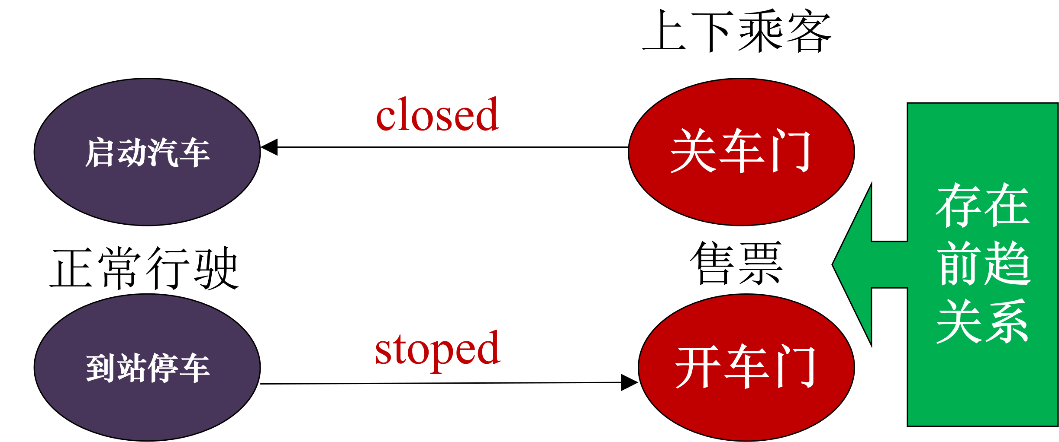
2.4 进程同步
2.4.2进程同步的机制：信号量机制的应用(Applications of Semaphore)
司机 | 售票员
启动汽车 | 上下乘客
正常行驶 | 关车门
到站停车 | 售票
 | 开车门
司机
售票员
练习题
二者的活动关系：
司机启动汽车前，售票员必须已关闭车门
售票员开车门前，司机必须已到站停车

Slide 71
2.4 进程同步
2.4.2进程同步的机制：信号量机制的应用(Applications of Semaphore)
司机 | 售票员
启动汽车 | 上下乘客
正常行驶 | 关车门
到站停车 | 售票
 | 开车门
var stoped, closed:semaphore:=0,0;
练习题
二者的活动关系：
司机启动汽车前，售票员必须已关闭车门
售票员开车门前，司机必须已到站停车

Slide 72
2.4 进程同步
2.4.2进程同步的机制：信号量机制的应用(Applications of Semaphore)
司机 | 售票员
启动汽车 | 上下乘客
正常行驶 | 关车门
到站停车 | 售票
 | 开车门
var stoped, closed:semaphore:=0,0;
司机：
repeat
wait(closed);
启动汽车;
正常行驶;
到站停车; signal(stoped);
until false;
练习题
二者的活动关系：
司机启动汽车前，售票员必须已关闭车门
售票员开车门前，司机必须已到站停车

Slide 73
2.4 进程同步
2.4.2进程同步的机制：信号量机制的应用(Applications of Semaphore)
司机 | 售票员
启动汽车 | 上下乘客
正常行驶 | 关车门
到站停车 | 售票
 | 开车门
var stoped, closed:semaphore:=0,0;
司机：
repeat
wait(closed);
启动汽车;
正常行驶;
到站停车; signal(stoped);
until false;
售票员：
repeat
上下乘客;
关车门;
signal(closed);
售票;
wait(stoped);
开车门;
until false;
练习题
二者的活动关系：
司机启动汽车前，售票员必须已关闭车门
售票员开车门前，司机必须已到站停车

